Slide 1
6
河道清洁
杨焕骁 龚志轩 吴霁梵

Slide 2

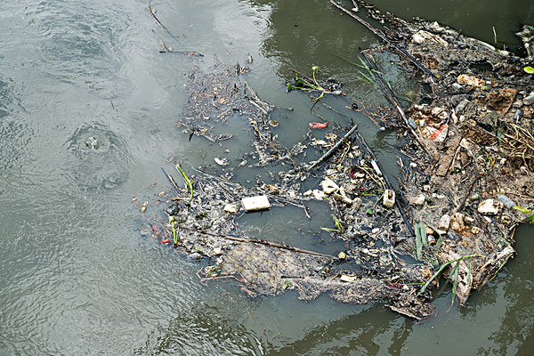
1.项目预期
使用硬件的机械臂收集垃圾并且带走，以实现清洁河道表面的作用。
硬件将会以类似小船的形式展现，并且将会有动力马达和……（这一块 编 想不出来）
最终预期效果
图1:河面漂浮的垃圾

Slide 3
2.项目思路
通过Python代码中的MMEdu库、pinpong硬件控制库、（想到啥就加啥）实现控制硬件机器人在河道中移动，使用MMDetection和opencv2调用摄像头并使用训练好的数据库进行垃圾的检测，检测到垃圾就使用机械臂进行收集，并放置到船舱？中，等到储存容量满了之后自动返航
剩下的你自己写吧，我没啥文采
使用复杂方法完成项目的思路（期望的最终成品，思路写的越详细越好）

Slide 4
3.数据库来源
写一下数据库来源

Slide 5
4.项目进展
500
400
300
200
100
0
2012
2013
2014
2015
啊八八八八

Slide 6



5.参考文献
啊吧啊吧

